Slide 1
REPÚBLICA DE ANGOLA
GOVERNO PROVINCIAL DO ZAIRE
DIRECÇÃO PROVINCIAL DE ENERGIA E ÁGUAS
RELATÓRIO DE BALANÇO DO SECTOR ELÉCTRICO
2015

Slide 2
i- INTRODUÇÃO
A presente apresentação, espelha a situação do fornecimento de energia eléctrica na província, de realçar que a mesma é feita através de fontes alternativas, que são centrais térmicas (Diesel e a Gás) cuja a capacidade instalada é insuficiente para atender à demanda, tendo em conta o crescimento demográfico e industrial á nível da Província.

Slide 3
II-CARACTERIZAÇÃO DO SISTEMA ELÉCTRICO

Slide 4
Produção

Slide 5
Este seguimento é feito atravéz de centrais térmicas, díesel e a gás. De realçar de seguida as duas principais centrais da província, que são a central do Kianganga, no Mbanza Kongo, a central térmica á gás do Soyo e pequenas centrais isoladas espalhadas ao longo dos bairros periféricos.

Slide 6
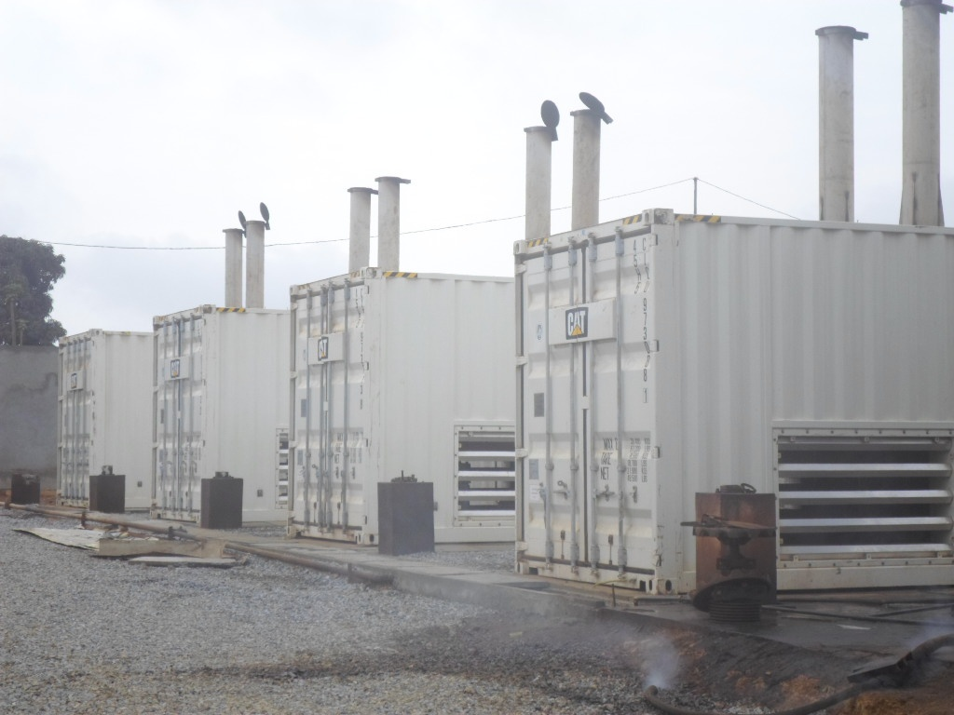
central eléctrica do kianganga , mbanza kongo (8 MW)

Slide 7
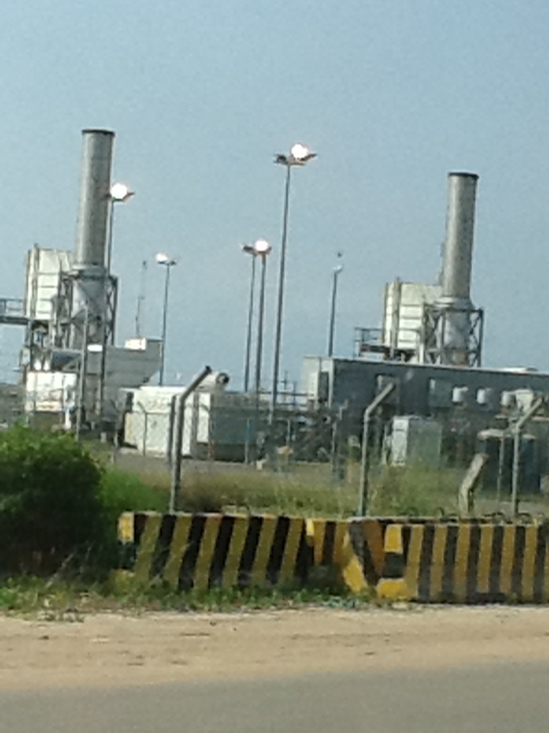
Central á gás do Soyo , 2x11MW (prestes a entrar)

Slide 8
MAPA DE PRODUÇÃO DE ENERGIA ELÉCTRICA

Slide 9
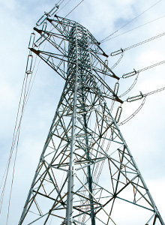
TRANSPORTE

Slide 10
É de realçar a enexistência de linhas de transporte na província.

Slide 11
DISTRIBUIÇÃO

Slide 12
Este segmento é feito através de Linhas de Distribuição de MT com os níveis de tensão de 6.6, 15 e 30KV, mas com pouca extensão. A nível da Província, existem 5 subestações localizadas no Município do Soyo, com uma potência instalada que varia de 3 a 5 MVA/30/15KV cada. Destas subestações, duas encontram-se operacionais, uma de 5 MVA (SE 1º de Maio) e outra de 3.2MVA (SE/GARRA)
Em algumas localidades, por falta de Linhas de Distribuição de MT e BT, existem zonas em que a distribuição é feita directamente de grupos geradores para o Quadro geral de distribuição em baixa tensão.
A maior parte da extensão da rede de distribuição em BT em alguns municípios foi mal dimensionado. Por isso, tem-se efectuado um esforço do Governo Provincial e da empresa pública (ENDE EP) para o melhor manuseamento, modernização e expansão da mesma.

Slide 13
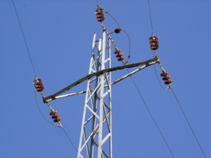
Linha de 30 KV, Soyo

Slide 14
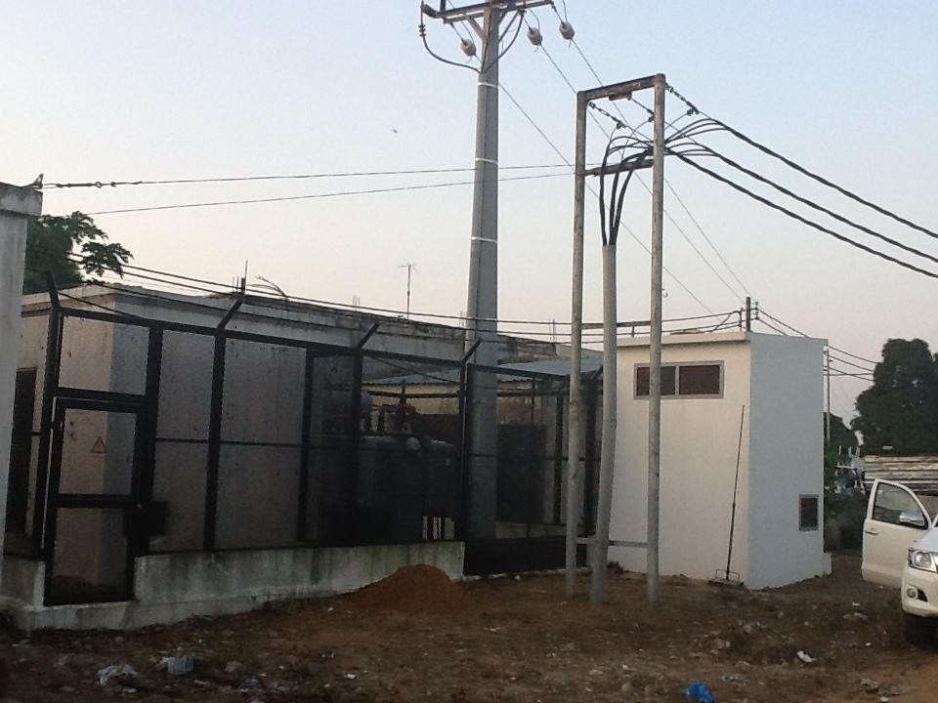
SE – Garra (Soyo)

Slide 15
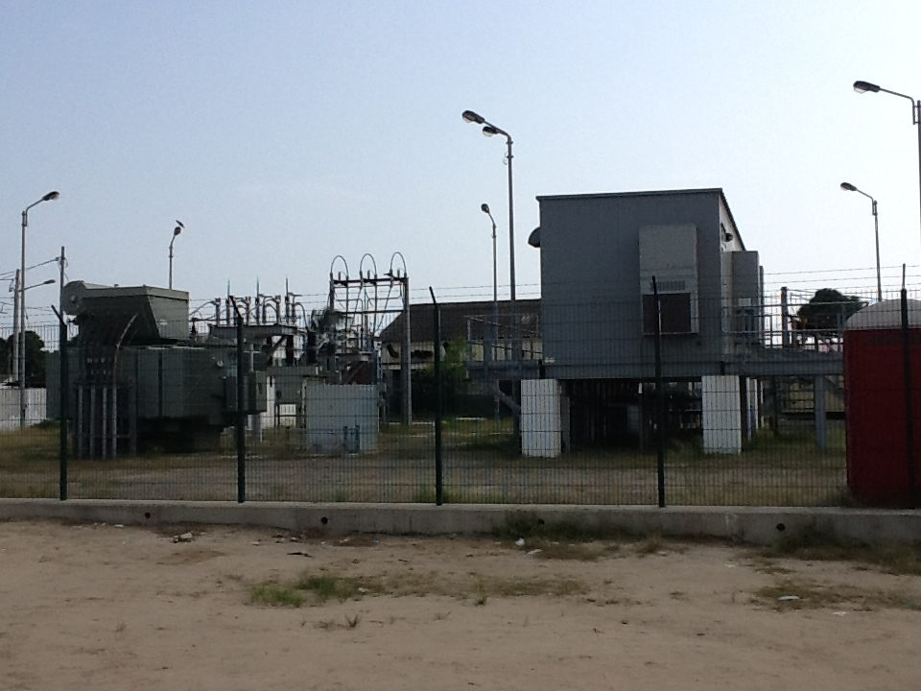
SE – 1º de Maio (Soyo) , 5MVA

Slide 16
~TTTYYYTT
DISTRIBUIÇÃO DE ENERGIA ELÉCTRICA

Slide 17
INVESTIMENTOS REALIZADOS NO DOMÍNIO DA ENERGIA
2013-2015

Slide 18
PROJECTOS REALIZADOS DE ÂMBITO LOCAL

Slide 19
Foram adquiridos e distribuidos em todos os municipios, vários grupos geradores Com potências que variam dos 20 á 2 000 KVA;
- Construção de mais de 15 Km de linhas em média tensão e 20 Km em baixa tensão nas cidades de Mbanza kongo , Soyo , Nóqui e kuimba;
- Iluminação pública e 4.227 ligações domiciliárias nas vilas sedes dos municipois do Noqui, Tomboco e Kuimba.
Perspectiva-se até 2017 nas sedes comunais e aldeias com maior concentração populacional, o aumento da capacidade de produção de energia eléctrica, através de vários grupos geradores , bem como iluminação pública e ligações domiciliárias.

Slide 20
PROJECTOS EM CURSO E EM PERSPECTIVA, DE ÁMBITO CENTRAL

Slide 21
Aguarda-se a conclusão e entrada em funcionamento da central do cíclo combinado no Soyo e projectos associados:
1-Linha de transporte de muita alta Tensão (400 KV), Soyo Capari. Circuito simples com o comprimento total de 684 Km
2-Linha de Transporte a 60 KV do Soyo, circuito duplo com o comprimento de 10 Km
3- Linha dupla a 60 KV de Nzeto, circuito único da Torre com o comprimento total de 10 Km
4- SE de 400/60KV /360 MVA, de Soyo
5- Subestação de 400/220/60KV /180 MVAde Nzeto
6- Subestação de 60/15 /40 MVA do Soyo
7- Subestação de 60/15 /20 MVANzeto
8- Subestação 220/60/63 mva KV,/220/60 mva 60/15 /40 mvade Mbanza Kongo
9-Linha de transporte simples a 220 KV, Nzeto-Mbanza Kongo com comprimento de 255 Km.
obs_: e serão construidas sSE linhas de média e baixa tensão, montagem de pt´s e ligações domiliares.

Slide 22
Muito
Obrigado!!!

